Slide 1
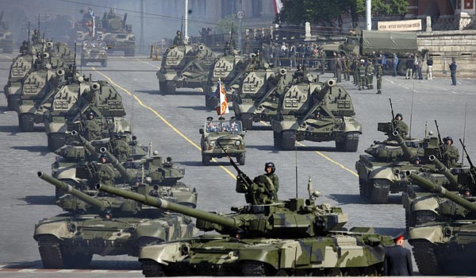
Военная техника
Викторина для детей 5-7 лет
в стихах и загадках
Цель: Воспитание нравственно-патриотических чувств, любви к Родине, уважения к Российской армии. Задачи: - расширять представления детей о Российской Армии; - закрепить знания детей о военной технике; - развивать познавательные процессы; - активизировать словарный запас.
Пинчук Л.В.

Slide 2
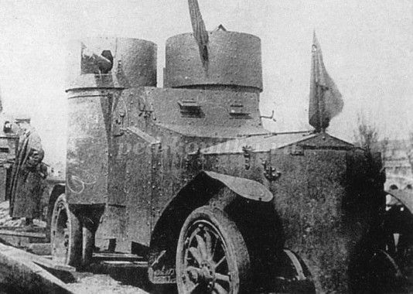
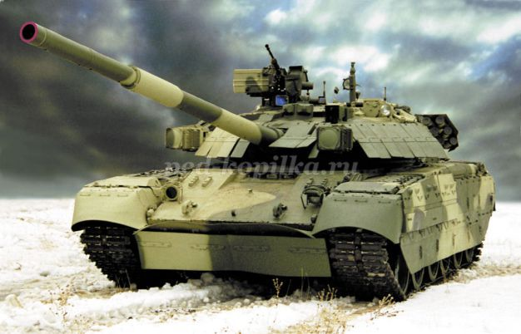
Гусеницы две ползут Башню с пушкою везут. (Танк)
Под огнём, под пулями напрямик Всю войну прошел наш ... (Броневик)
Ползёт черепаха — Стальная рубаха, Враг — в овраг, И она, где враг. (Танк)

Slide 3
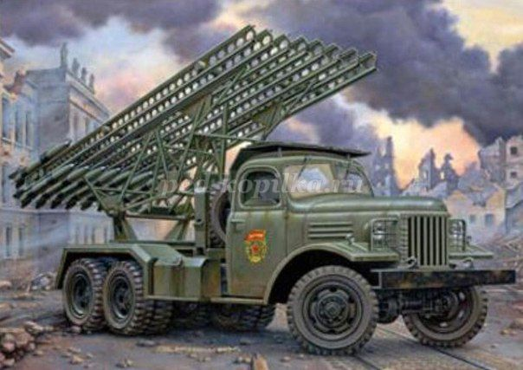
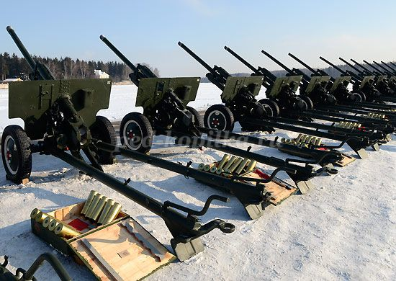
Имя девичье носила И врага огнём косила, Вражьи замыслы поруша, Легендарная ... («Катюша»)
На горе-горушке Стоят старушки, Если охнут, Люди оглохнут. (Пушки)

Slide 4
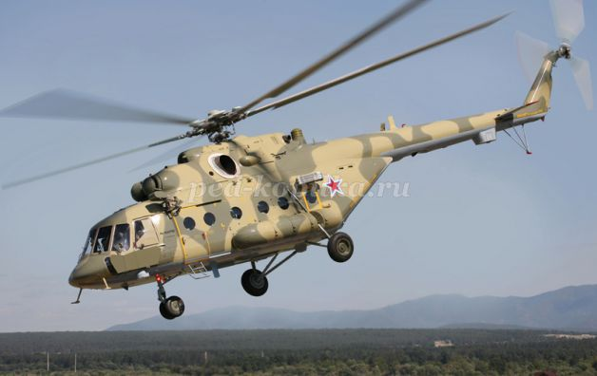
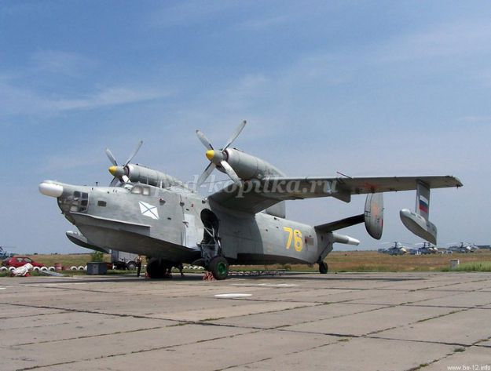
Смело в небе проплывает Обгоняя птиц полет Человек им управляет Что такое? (Самолет)
Без разгона ввысь взлетаю, Стрекозу напоминаю Отправляется в полет Наш Российский … (Вертолет)

